Slide 1
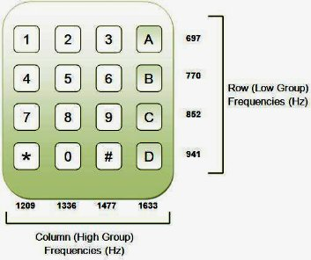
TRABAJO DTMF
REALIZADO POR:
Natalia Martín Yuste
Javier Rueda Pérez
Alberto Sánchez López
Jorge Torres de Gabriel

Slide 2
INTRODUCCIÓN
¿Qué es la DTMF?
DTMF hace referencia a las siglas Deteccion de Tonos MultiFrecuencia. Esto consiste en que cuando un usuario pulsa una tecla de su teléfono correspondiente al dígito que quiere marcar, se envían dos tonos de distinta frecuencia.
¿Como se implementa?
Hay multiples formas, en este trabajo se ha abordado desde el punto de vista de la implementacion del algoritmo de Goertzel

Slide 3
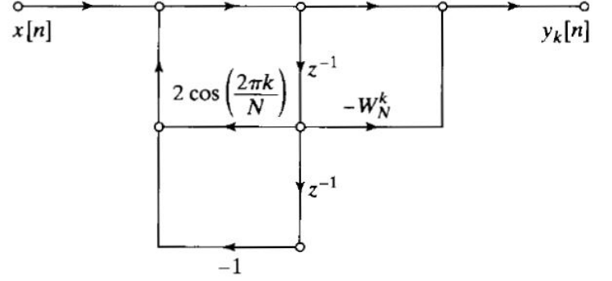
El ALGORITMO DE GOERTZEL
El algoritmo de Goertzel es una técnica para el procesamiento digital de señales el cual identifica las componentes de frecuencia de una señal. Goertzel es un filtro digital derivado de la transformada discreta de Fourier (DFT) que puede detectar componentes de frecuencia específicas en una señal, implementado con este flujograma:

Slide 4
REQUERIMIENTOS
Un espaciado mínimo entre tonos de 50 ms
Tolerancia de la frecuencia: Tono DTMF válido --> desviación en frecuencia dentro del 1.5% . Desviación > 3.5% se rechazan.
Duración de la señal: Un tono DTMF con una duración mínima de 40ms debe ser considerado válido. La duración de la señal no debe ser menor de 23ms
Interrupción de la señal: Una señal DTMF válida interrumpida por un máximo de 10ms
Pausa en la señal: Una señal DTMF válida separada por una pausa de tiempo de al menos 40ms
Rechazo al habla: El detector debe operar en la presencia del habla rechazando la voz como un símbolo DTMF válido.

Slide 5
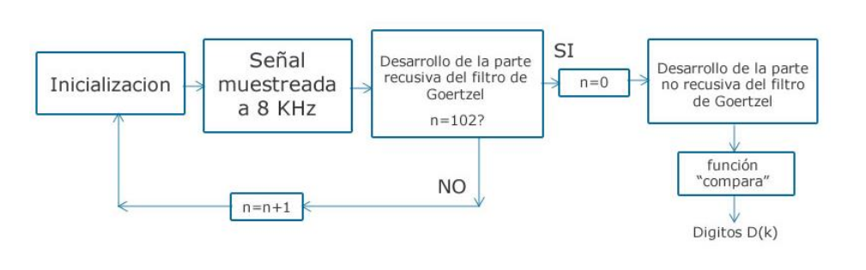
DIAGRAMA DE BLOQUES

Slide 6
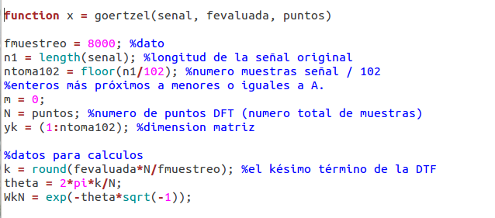
MATLAB. FUNCIÓN GOERTZEL

Slide 7
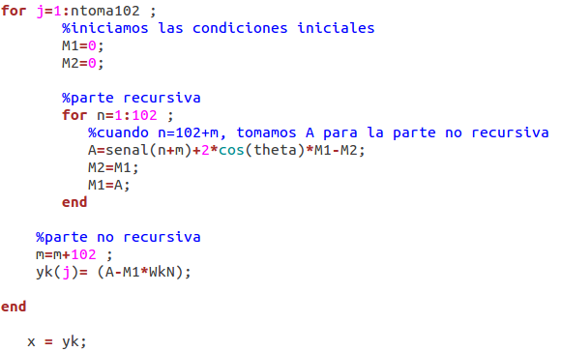
MATLAB. FUNCIÓN GOERTZEL

Slide 8
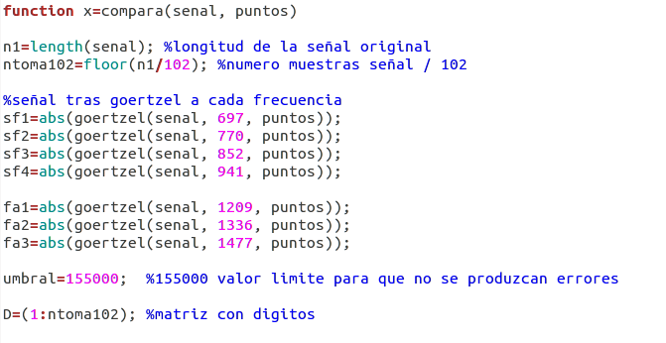
MATLAB. FUNCIÓN COMPARA

Slide 9
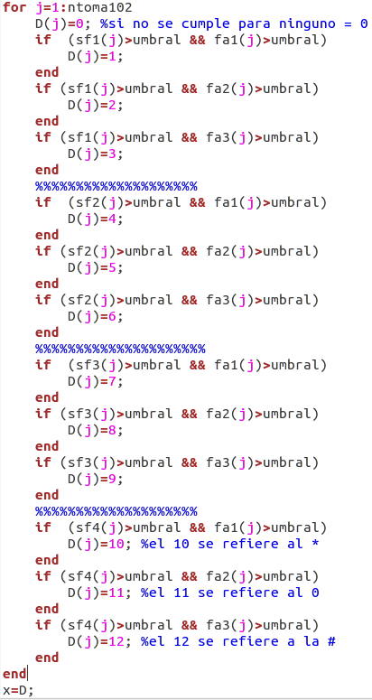
MATLAB. FUNCIÓN COMPARA

Slide 10
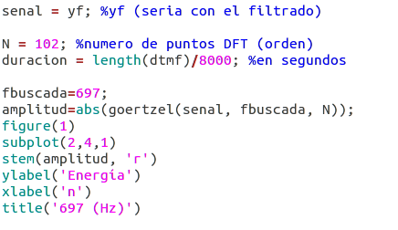
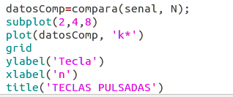
MATLAB. PROGRAMA
Ejemplo para la frecuencia de 697 Hz

Slide 11
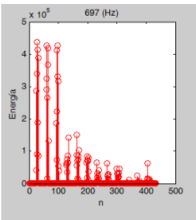
GRÁFICA PARA 697 Hz

Slide 12
CONCLUSIONES
El algoritmo de Goertzel cumple bastante bien las especificaciones requeridas.
Se incluye un anexo, para el filtrado del ruido, pero no fue necesario su uso en este proyecto.

